Slide 1
Symulator Układu Automatycznej Regulacji – spotkanie 2
Bartłomiej Puk
Dominik Panasz

Slide 2
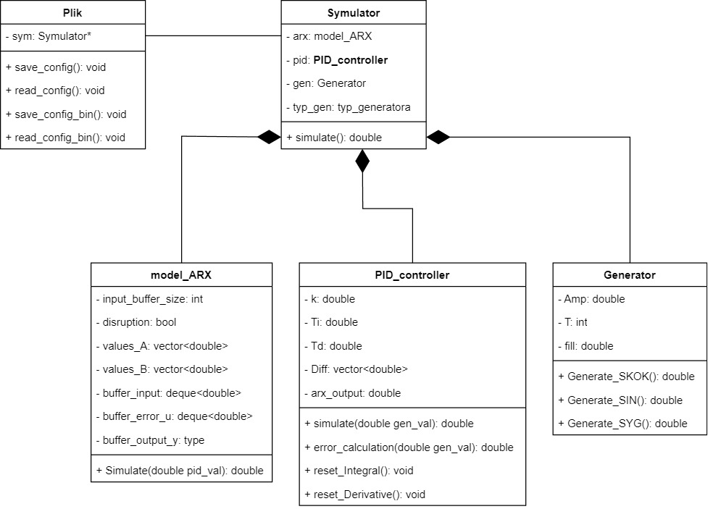
Architektura projektu

Slide 3
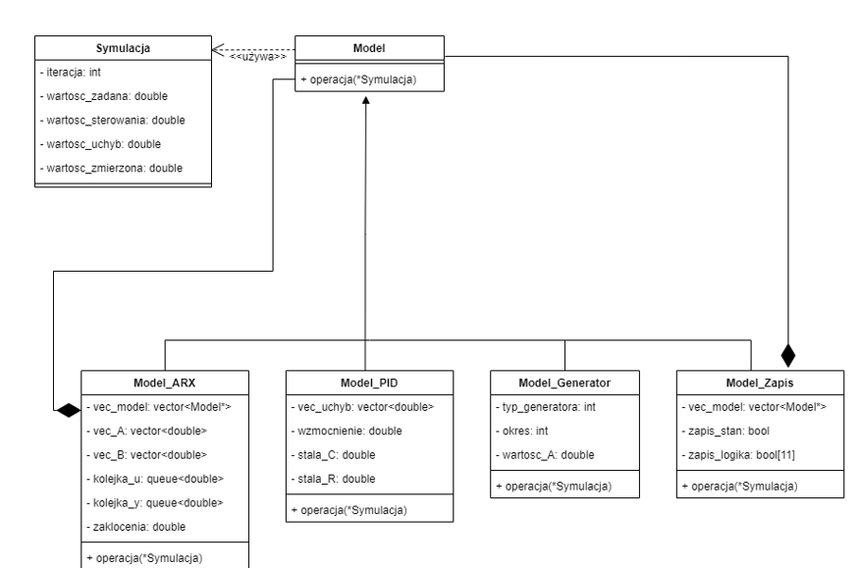
Modyfikacje wstępnego projektu

Slide 4
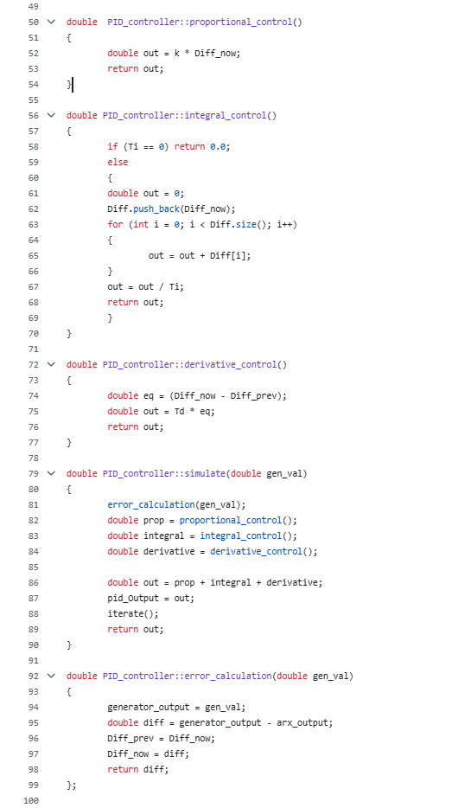
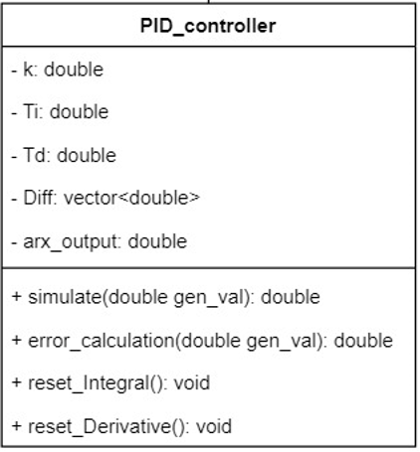
Funkcjonalności symulacyjne

Slide 5
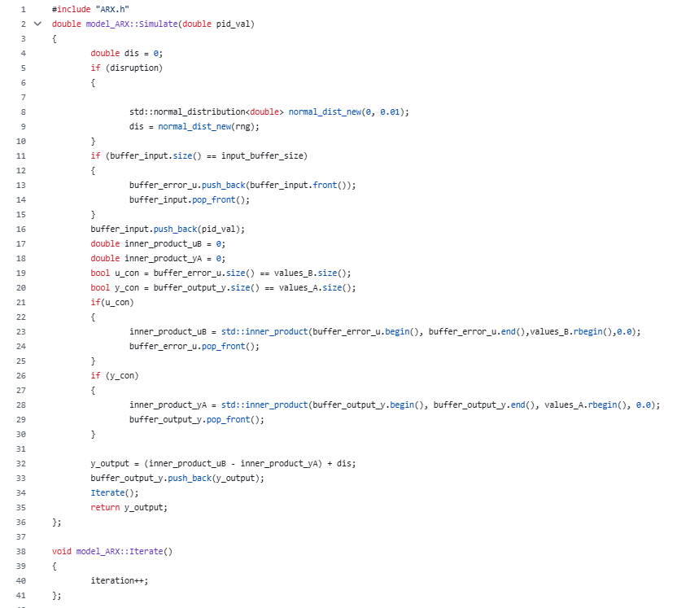
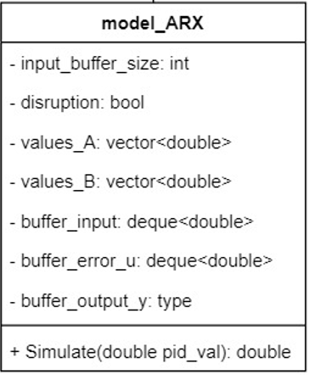
Funkcjonalności symulacyjne – omówienie – cd.

